Slide 1
二、液压缸概述

Slide 2
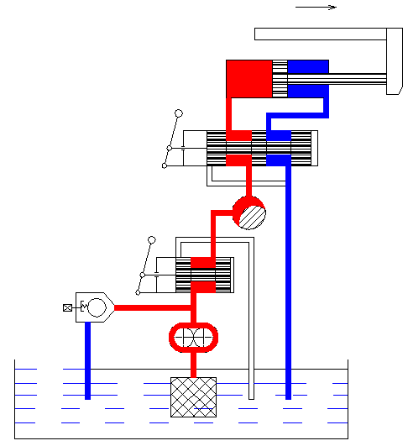
液压缸
液压缸结构简单，工作可靠，传递功率大，制造容易等突出优点，在各类液压系统中应用广泛。
直线往复
摆动

Slide 3
① 活塞缸
② 柱塞缸
③ 伸缩缸
④ 摆动缸
液压缸按
结构形式

Slide 4
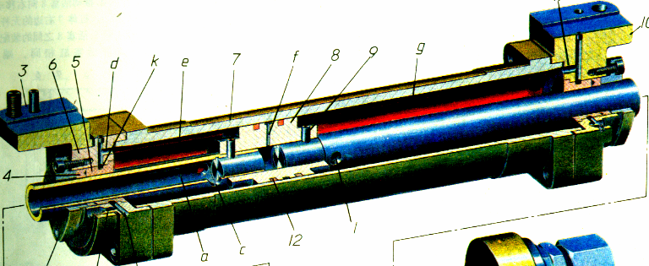
① 活塞缸
在缸筒内作相对运动的组件为活塞的液压缸

Slide 5
② 柱塞缸
在缸筒内作相对运动的组件为柱塞的液压缸

Slide 6
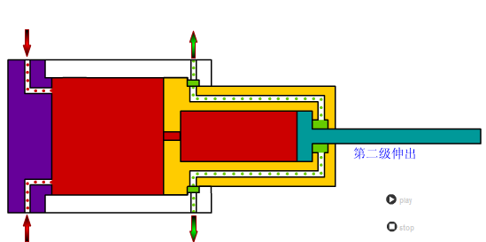
③ 伸缩缸
组合活塞液压缸

Slide 7
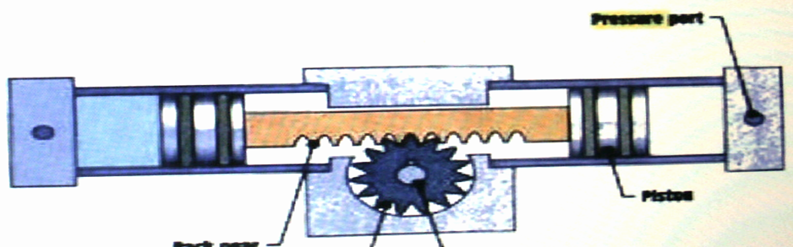
④ 摆动缸——单片、双片式摆动缸、齿条缸
输出不连续旋转的液压缸

Slide 8
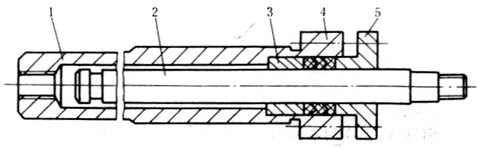
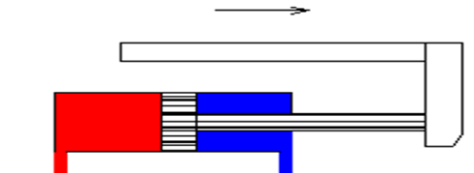
反向运动依靠外力（弹簧力或重力）
单作用缸
液压缸按
供油方式
双作用缸
依靠液压力实现双向运动

Slide 9
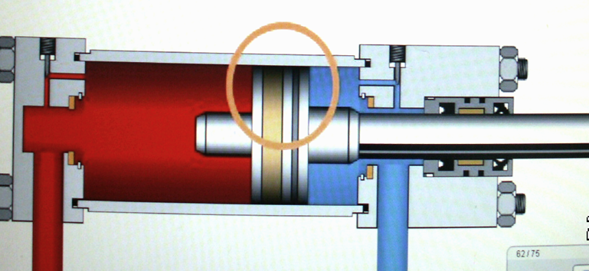
三、活塞式液压缸
在缸筒内作相对运动的组件为活塞的液压缸称为活塞式液压缸。

Slide 10
1、活塞式液压缸的结构
活塞、活塞杆、缸筒及附件

Slide 11
2、活塞式液压缸的工作原理
活塞将缸体分为不同压力腔室
活塞带动活塞杆输出力和速度
活塞上受液压力的大小取决于负载，
活塞相对运动速度的快慢，取决于输入的液体流量。

Slide 12
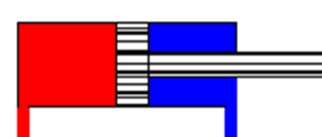
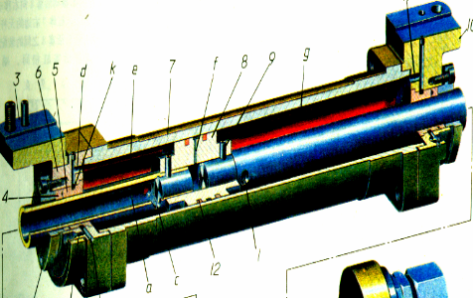
3、活塞式液压缸的分类
单杆活塞缸
活塞杆
形式
双杆活塞缸

Slide 13
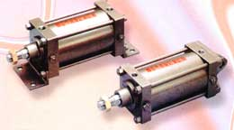
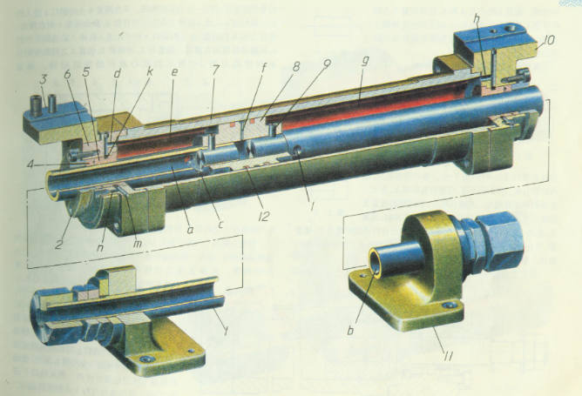
缸筒固定
安装
方式
活塞杆固定

Slide 14
4、双杆式活塞液压缸
缸筒固定
活塞杆固定
双杆式
活塞
液压缸

Slide 15
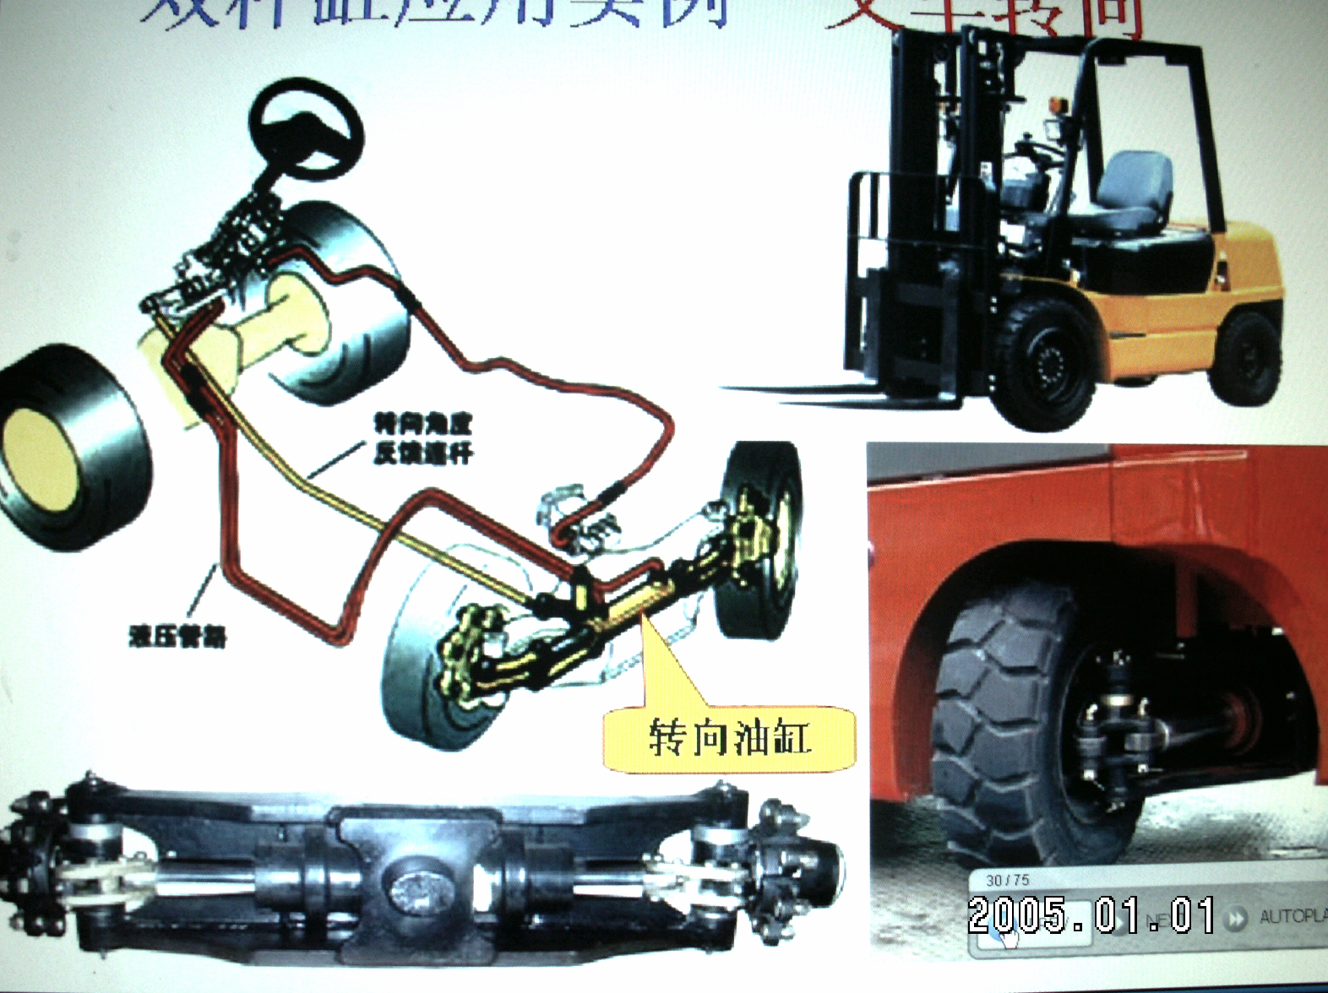
缸体固定双杆活塞液压缸,其转向油缸的缸体固定不动，活塞杆一端伸出，另一端就缩回。

Slide 16

活塞杆固定双杆活塞液压缸,其活塞杆固定，缸体带动工作台来回滑动。液压油可从空心杆上的油孔进入或流出。

Slide 17
双杆式活塞液压缸结构特点
d
实心双杆液压缸
（缸筒固定）
空心双杆液压缸
（活塞杆固定）
1、缸体固定，活塞运动，杆伸出或缩进；
2、进、出油口布置在缸体两端；
3、两活塞杆直径通常是相等的。
1、活塞杆固定，缸体来回移动；
2、进、出油口可通过空心活塞杆输入和流出液压缸；使用软管连接时，进、出油口亦可布置在缸体两端。
3、两活塞杆直径通常是相等的。

Slide 18
不同固定方式双杆式液压活塞缸输出的推力和速度
d
两活塞杆的直径、两腔受压面积相等。当工作压力和输入流量不变时，活塞缸左右两个方向输出的推力和速度是相等的。
F₁ = F₂ =（P₁-P₂）A V₁ = V₂ = q /A

Slide 19
不同固定方式相同腔体进油运动方向却不同
d
缸筒固定 | 活塞杆固定
液压缸左腔体进油，缸体固定不动，活塞向右运动，活塞杆向右伸出。 | 液压缸左腔体进油，活塞固定不动，缸体向左运动。

Slide 20
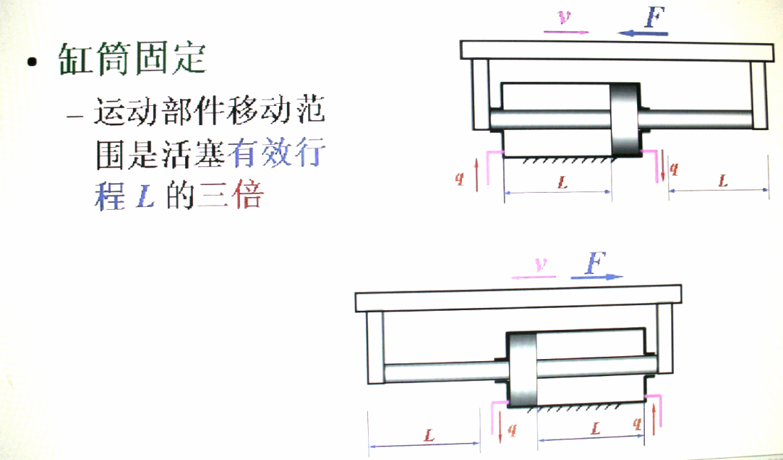
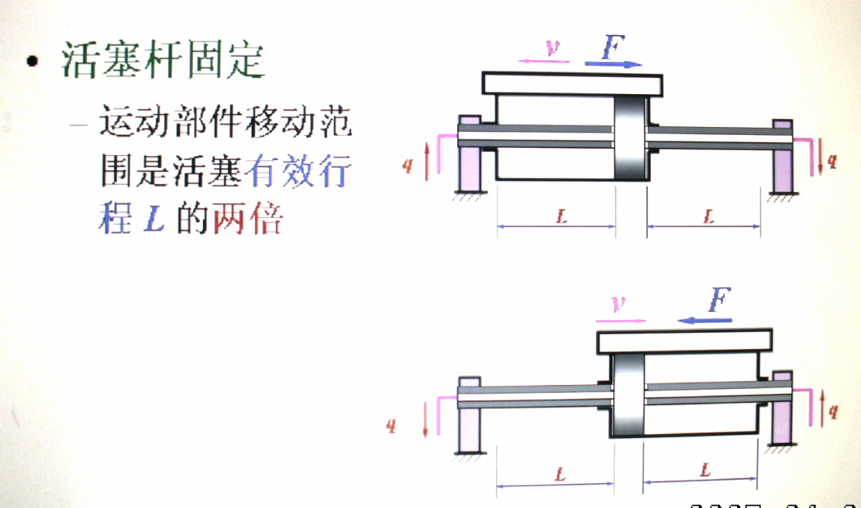
不同固定方式活塞有效行程范围也不同。
缸 筒 固 定 | 活塞杆带动工作台左右移动，工作台的移动范围约为活塞有效行程的3倍。 占地面积大
活 塞 杆 固 定 | 缸体带动工作台左右移动，工作台的移动范围约为活塞有效行程的2倍。 占地面积小

Slide 21
 | 缸体固定 | 活塞杆固定
安装方式
输出推力 | F₁ = F₂ =（P₁-P₂）A（A：活塞面积减去活塞杆面积）
输出速度 | V₁ = V₂ = q /A
占地面积 大小比较 | 大 （约为活塞有效行程的3倍） | 小 （约为活塞有效行程的2倍）
运动部件 输出力部件 | 活塞杆 | 缸体
运动方向 | 左腔进油 活塞杆向右运动 | 左腔进油 缸体向左运动
这种液压缸常用于要求往返运动速度相同的场合
d

Slide 22
双杠式活塞液压缸职能符号

Slide 23
5、单杆式活塞液压缸
缸筒固定
活塞杆固定
安装
方式

Slide 24
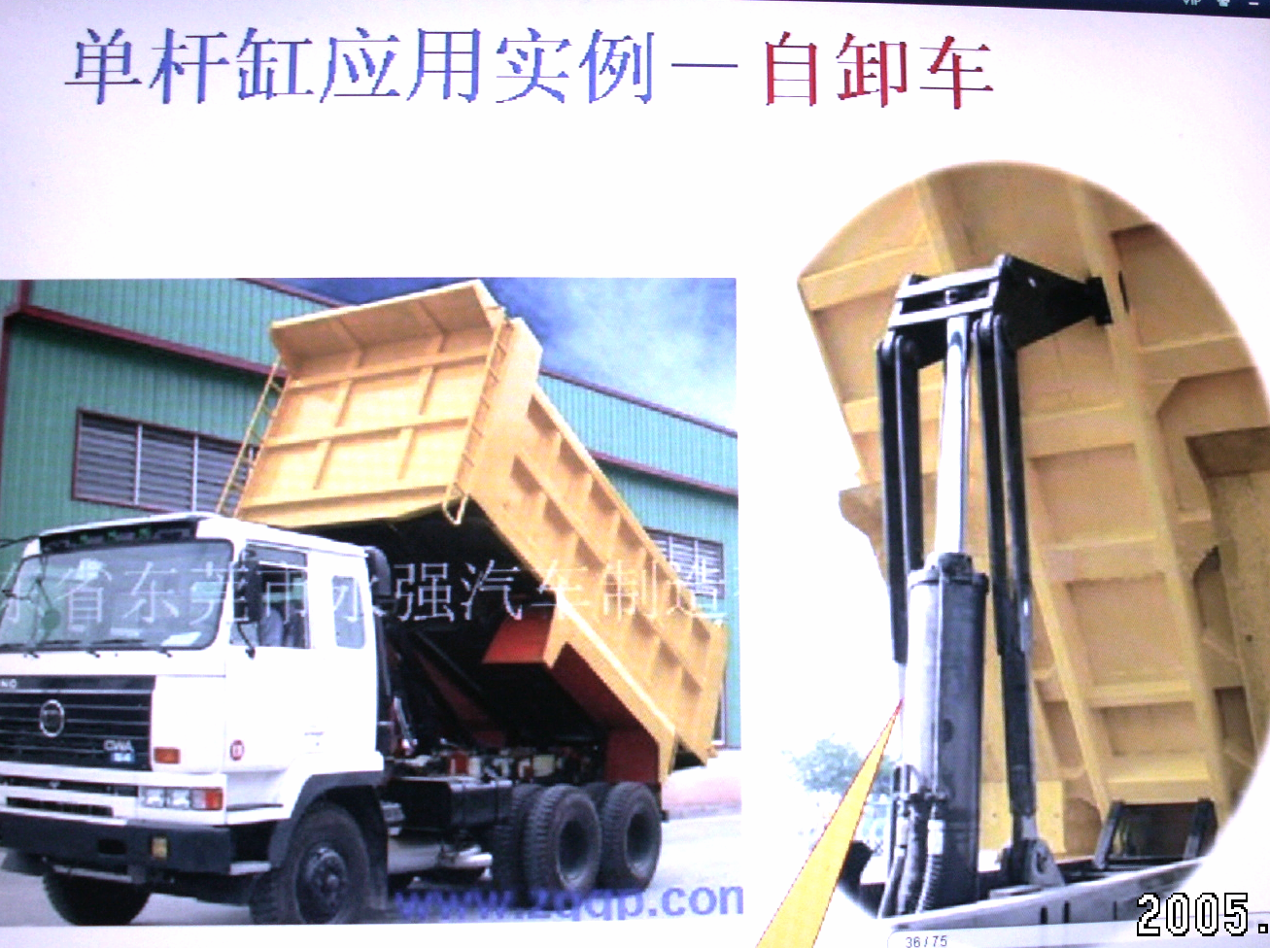
缸体固定单杆液压缸

Slide 25
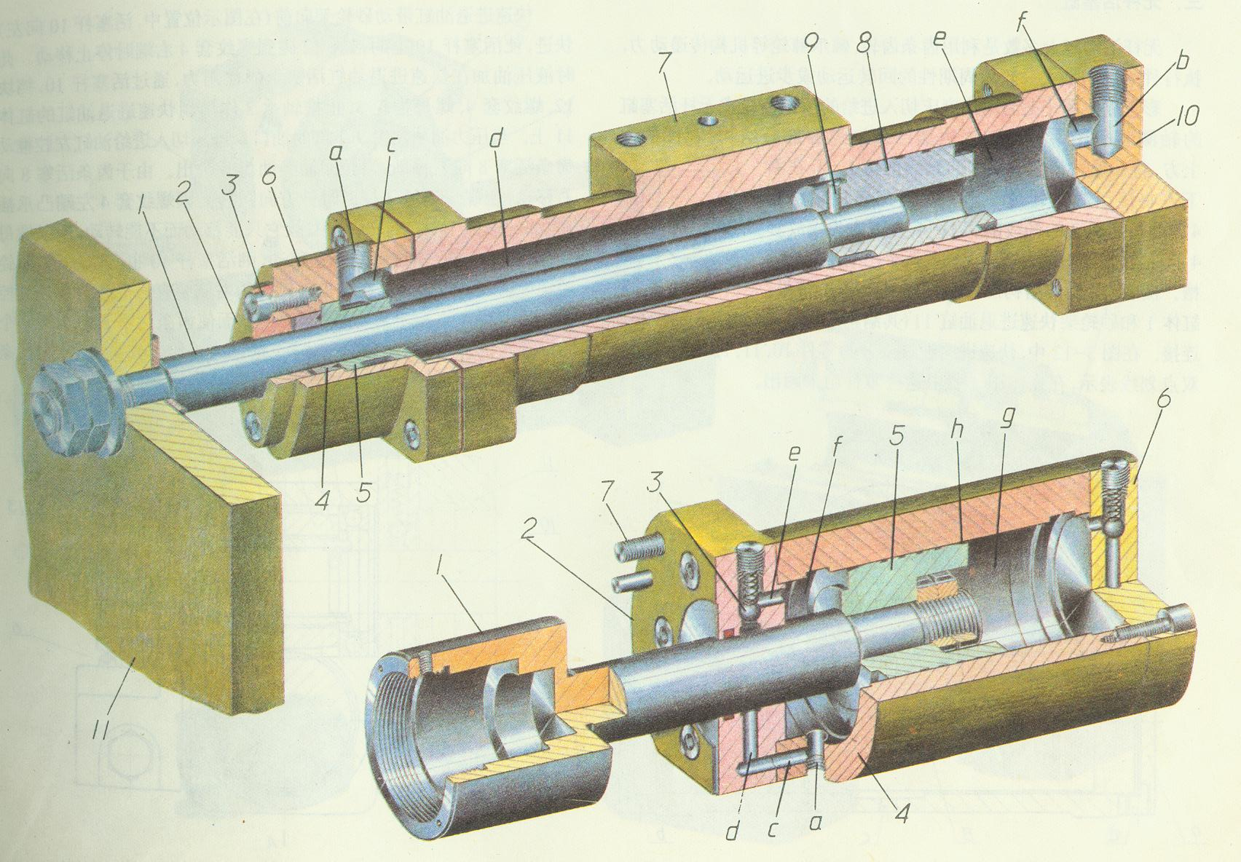
活塞杆固定单杆液压缸

Slide 26
单杆活塞液压缸特点
d
D
q
无杆腔进油
q
有杆腔进油
1、单杆活塞液压缸的活塞仅一端有活塞杆，另一端无杆，缸两腔的受压有效面积不等，有无杆腔和有杆腔之分。
2、输入相同压力和流量的情况下，由于缸两腔的有效面积不相等，活塞伸出、缩回运动时可以获得不同的速度和输出力。
3、单杠活塞液压缸工作台移动的范围都约为活塞有效行程的二倍。

Slide 27
不同腔进油活塞的运动速度和推力
d
D
无杆腔进油
有杆腔进油

Slide 28
 | V | F
无杆腔
有杆腔
速度比
当供油压力和流量相等的情况下：
无杆腔进油时输出的推力大于有杆腔进油输出的推力；
有杆腔进油时活塞运动速度大于无杆腔进油时活塞的运动速度。
可以利用单杆活塞缸实现运动部件的工进（无杆腔进油）和空回行程的快速退回功能（有杆腔进油）。

Slide 29
单杆活塞液压缸另外一种连接方式--差动连接
无杆、有杆腔同时接压力油，两腔压力相同，由于受压面积差异，活塞向右移动，有杆腔液压油被压入无杆腔，系统压力不变，但进入左腔油的流量增加了。

Slide 30
单杆活塞液压缸差动连接----活塞杆推力
忽略两腔连通油路压力损失

Slide 31
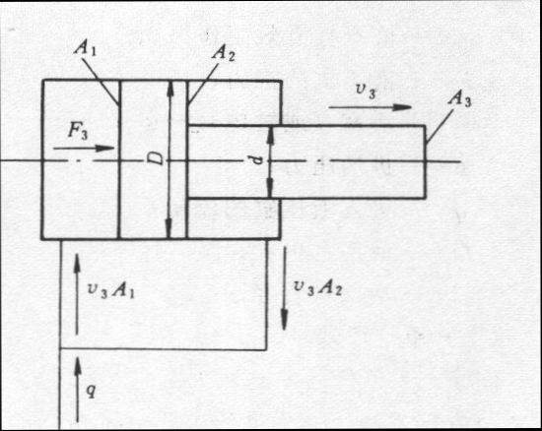
单杆活塞液压缸差动连接----活塞杆运动速度

Slide 32
单杆活塞液压缸差动连接----有效作用面积等效活塞杆横截面积
活塞杆输出力
活塞杆运动速度
等效

Slide 33
单杆活塞液压缸差动连接三种进油方式输出力和速度的比较
F
V
无杆腔进油
有杆腔进油
差动联接
差动连接在不增加油液输入流量的情况下，可提高运动部件的速度；是在不增加液压泵排量和功率的条件下，实现快速运动的有效办法，但输出的力会减小。

Slide 34
例3、已知单活塞杆液压缸两腔有效面积A₁=2A₂，液压泵供油流量为q，如果将液压缸差动连接，活塞实现差动快进，那么进入无杆腔的流量是 ，如果不差动连接，则小腔的排油流量是 。
2q、 q/2

Slide 36
单杆活塞液压缸差动连接与有杆腔二种进油方式输出速度的比较
 | 差动连接 | 有杆腔进油
进油方式
速度
V₃/V₂ | V₃/V₂ = (D²-d²)/d²
V₃=V₂

Slide 37
单杆活塞液压缸职能符号：
双作用式
单作用式
（弹簧复位）

Slide 38
例4、已知单活塞杆液压缸的缸筒内径D=100mm，活塞杆直径d=70mm，进入液压缸的流量q=25l/min，压力P₁=2MPa，P₂=0。液压缸的容积效率和机械效率分别为0.98、0.97，试求在有杆腔、无杆腔、差动连接三种工况下，液压缸可推动的最大负载和运动速度各是多少？
解：液压缸无杆腔进压力油，回油腔压力为零，因此，可推动的最大负载和运动速度为：
(a)无杆腔进油

Slide 39
单活塞杆液压缸的缸筒内径D=100mm，活塞杆直径d=70mm，
进入液压缸的流量q=25l/min，压力P₁=2MPa，P₂=0。
液压缸的容积效率和机械效率分别为0.98、0.97，
液压缸为有杆腔进压力油，无杆腔回油压力为零，可推动的最大负载和运动速度为：
(b)有杆腔进油
V₂=4qη_{v}/[π(D²-d²)]=0.102(m/s)

Slide 40
单活塞杆液压缸的缸筒内径D=100mm，活塞杆直径d=70mm，
进入液压缸的流量q=25l/min，压力P₁=2MPa，P₂=0。
液压缸的容积效率和机械效率分别为0.98、0.97，
液压缸差动连接，可推动的最大负载和运动速度为：
(c)差动联接

Slide 41
单活塞杆液压缸的缸筒内径D=100mm，活塞杆直径d=70mm，进入液压缸的流量q=25l/min，压力P₁=2MPa，P₂=0。液压缸的容积效率和机械效率分别为0.98、0.97，
试求在有杆腔、无杆腔、差动连接三种工况下，液压缸可推动的最大负载和运动速度各是多少？
 | 无杆 | 有杆 | 差动
F (N) | 15237 | 7771 | 7453
V (m/s) | 0.052 | 0.102 | 0.106
FV（w) | 792 | 792 | 792

Slide 42
例5、图示两个结构相同，相互串联的液压缸，无杆腔面积A₁=100cm²，有杆腔面积A₂=80cm²，缸1输入压力P1=2MPa,输入流量q₁=24L/min，不计损失和泄漏，求：
1）两缸承受相同负载时（F₁＝F₂），该负载的数值及两缸的运动速度v₁，v₂
1）如果两个缸所输出的负载相同（F1＝F2），则有：

Slide 43
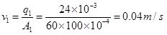
图示两个结构相同，相互串联的液压缸，无杆腔面积A₁=100cm²，有杆腔面积A₂=80cm²，缸1输入压力P1=2MPa,输入流量q₁=24L/min，不计损失和泄漏，求：
1）两缸承受相同负载时（F₁＝F₂），该负载的数值及两缸的运动速度v₁，v₂

Slide 44
图示两个结构相同，相互串联的液压缸，无杆腔面积A₁=100cm²，有杆腔面积A₂=80cm²，缸1输入压力P1=2MPa,输入流量q₁=24L/min，不计损失和泄漏，求：
2）缸2的输入压力P₂＝P₁/2时，两缸各能承受多少负载？

Slide 45
 | 缸体固定 | 活塞杆固定
安装方式
输出推力 | F₁ = F₂ =（P₁-P₂）A（A：活塞面积减去活塞杆面积）
输出速度 | V₁ = V₂ = q /A
占地面积 大小比较 | 大 （约为活塞有效行程的3倍） | 小 （约为活塞有效行程的2倍）
运动部件 输出力部件 | 活塞杆 | 缸体
运动方向 | 左腔进油 活塞杆向右运动 | 左腔进油 缸体向左运动
d

Slide 46
F
V
无杆腔进油
有杆腔进油
差动联接
1、无杆腔进油时，无杆腔的压力是有外负载和有杆腔的压力确定的；进入无杆腔的流量大于有杆腔排出的流量。
2、有杆腔进油时，在输入相同流量情况下，活塞的运动速度大于无杆腔进油。
3、差动连接提高了活塞运动速度，降低了活塞杆输出的力。

Slide 47
6、柱塞式液压缸
在缸筒内作相对运动的组件为柱塞的液压缸称为柱塞式液压缸。

Slide 48
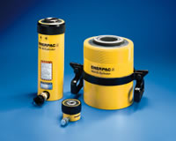
柱 塞 缸

Slide 49
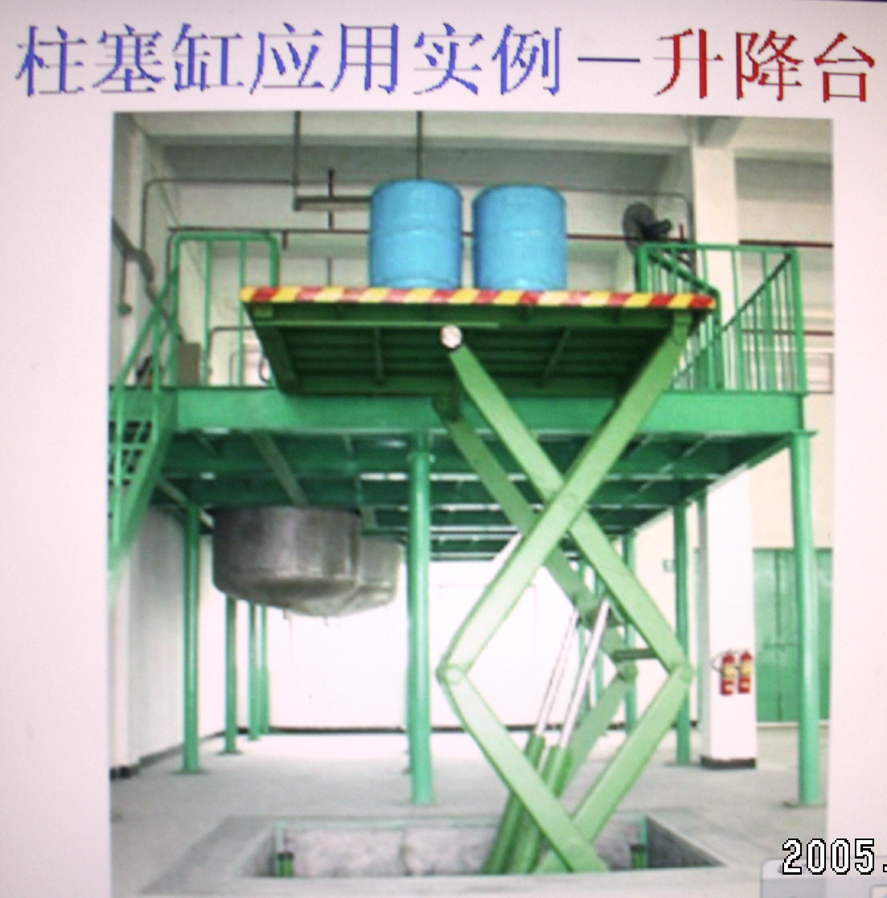

Slide 50
1、柱塞式液压缸的结构
柱塞式液压缸由缸筒、柱塞、导套、密封圈和压盖等零件组成。

Slide 51
柱塞缸结构特点之一
柱塞和缸筒内壁不接触
① 缸筒内孔不需精加工，工艺性好，成本低。
② 通过导向套定位和导向，可设计成较大行程（去除了活塞）。

Slide 52
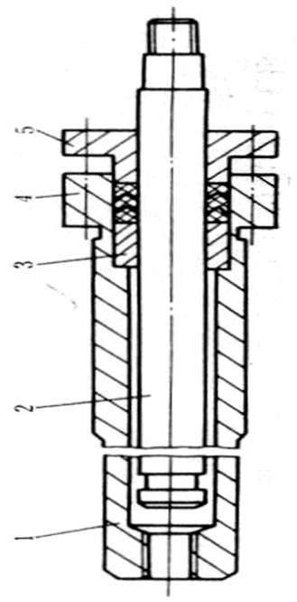
柱塞缸结构特点之二
柱塞缸为单作用缸，多为垂直安装，依靠柱塞自重或外力回程。为减轻柱塞的重量，有时制成空心柱塞。

Slide 53
2、柱塞式液压缸的工作原理
① 柱塞式液压缸是单作用缸
②柱塞式液压缸柱塞的推力和运动速度的作用面是柱塞的面积。

Slide 55
 | 单杆活塞液压缸 | 柱塞液压缸
液压油作用方式 | 单、双作用 | 单作用
液压力作用面 | 活塞有效面积 | 柱塞
输出运动方式 | 往复直线运动
运动速度 | 与输入流量有关（V = q/A）
输出力 | 与负载有关（F = PA）

Slide 56
柱塞缸是单作用的，它的回程需要借助自重或外力来完成。如果要获得双向运动，可将两柱塞液压缸成对反向布置使用。

Slide 57
柱塞缸职能符号：

